Slide 1
LG 화학 1동 자동창고
ECS 화면설계서
ECS Renewal · Ver 1.3 · 2026-09-11 (붉은 글씨 = 2026-09-04 판에서 바뀐 부분)

Slide 2
Document history
Vers. | Date | Author | Approver | Notes
V1.0 | 2026-09-03 | LGLS ECS Renewal |  | 최초 작성
V1.1 | 2026-09-09 | LGLS ECS Renewal |  | 명칭 ECS 확정, 범례 화면 내장, 판넬 보기 신설, 캡처 갱신
V1.2 | 2026-09-10 | LGLS ECS Renewal |  | 미사용 표 12개 정리에 따른 화면 폐지(WC / BCR / 공PLT / WC로그), 판넬 3개를 모두 올린 화면 추가, 2026-09-04 판 대비 변경분 붉은색 표시
V1.3 | 2026-09-11 | LGLS ECS Renewal |  | [INI 열기] 버튼 숨김(목차에 없던 화면), 범례 글자를 칸 크기에 맞춤, RTV 가 103 제품 입고대에 한 칸 덜 온 것으로 보이던 배치 수정, 캡처 갱신, 설비 대화상자(CV/SC/RTV)의 [확대] 버튼 숨김
LG 화학 1동 ECS | 화면설계서
2

Slide 3
Contents
메인
메인 화면(창고 모니터링)
ECS>환경설정
통신 연결 정의 (EQP 정보)
로그 삭제 설정 (이력 삭제 주기 변경)
범례 (색상정보)
ECS>뷰
작업정보
찾기
ECS>판넬 보기
판넬 보기 (작업정보/상세정보/설비반송)
ECS>창고 모니터링
작업번호 / 트랙번호 표시 전환
수동조작
JOB 수동지시
크레인 수동작업
RTV(RGV) 수동작업
LOG
작업 로그
HOST 로그
설비에러이력
유저사용 로그
알람 (ECS 프로그램 이력)
설비 대화상자
CV 상태
SC 상태
RTV(RGV) 상태
서버 프로그램
통합 태스크 (ALL_TASK)
설비 통신 (WCS_TASK_CV)
스케줄러 (IO_TASK)
상위 통신 (WCS_TASK_HOST)
LG 화학 1동 ECS | 화면설계서
3

Slide 4
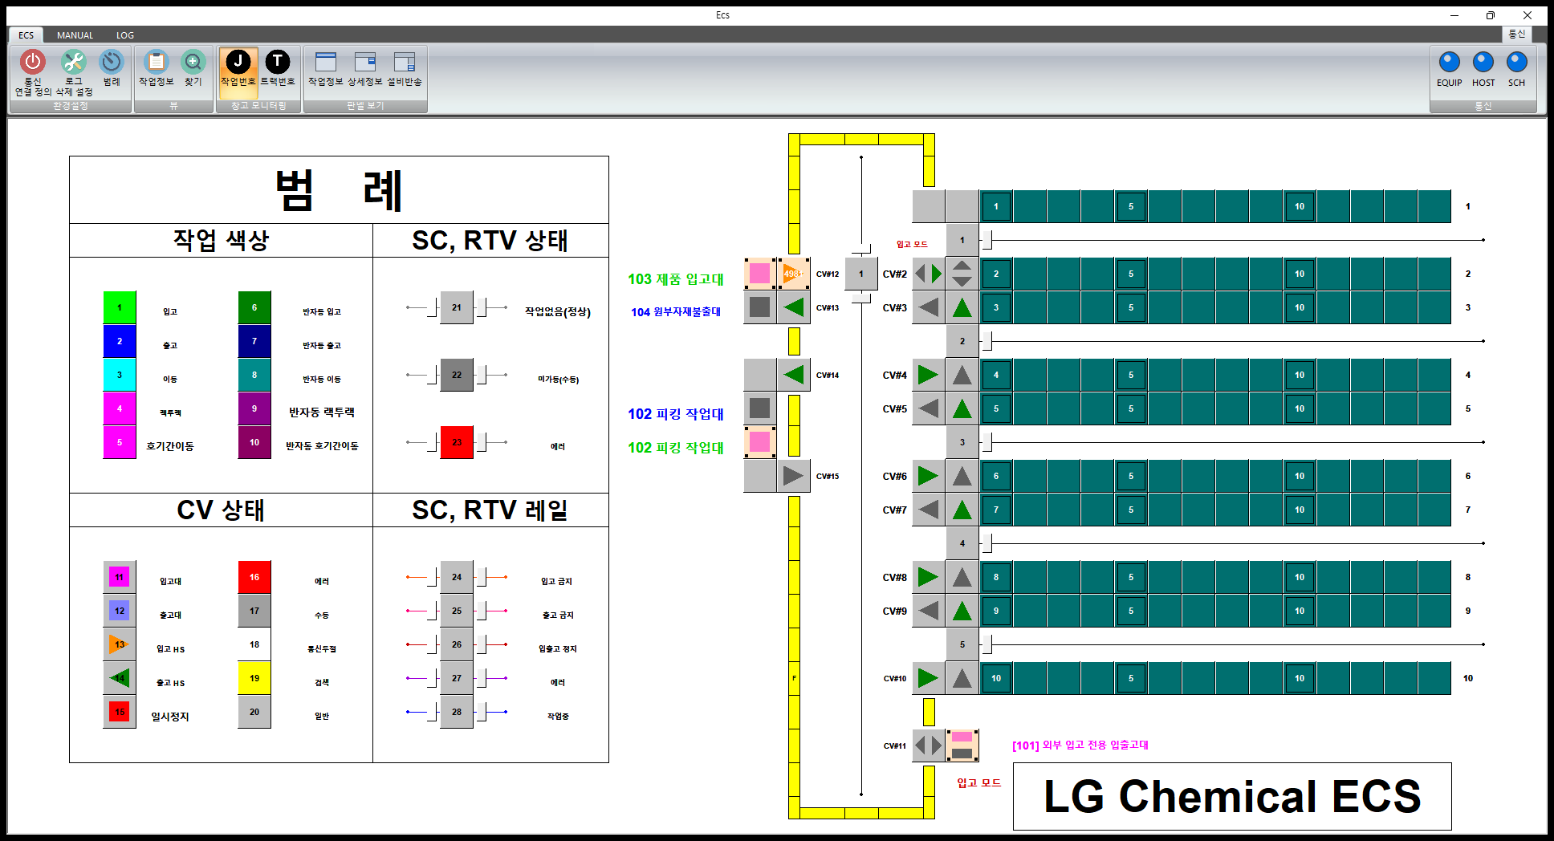
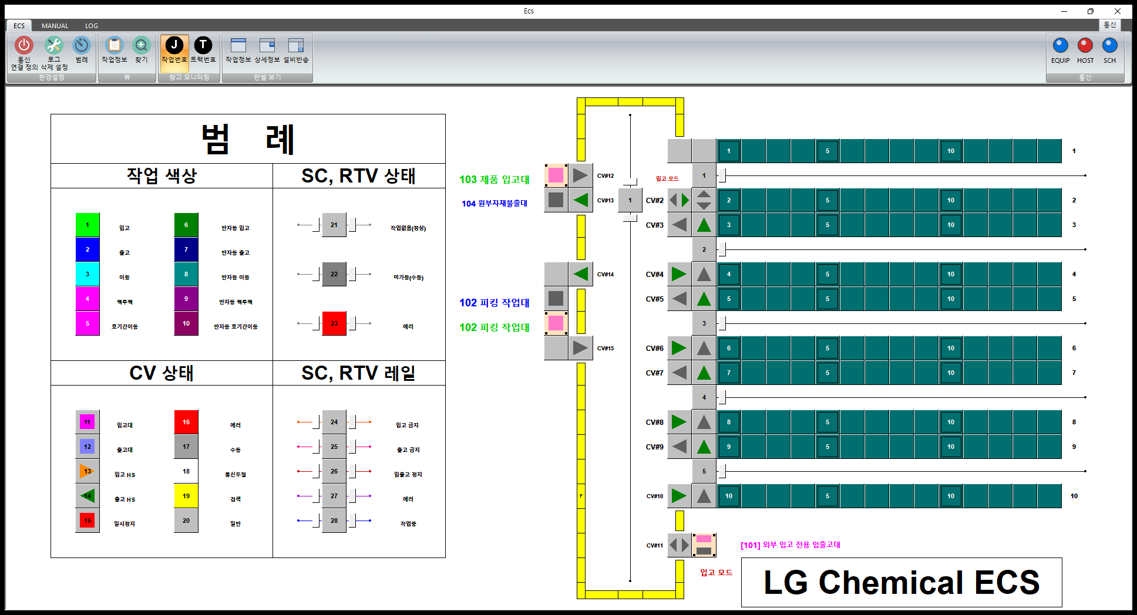

메인 화면(창고 모니터링)
■ 메뉴 Path
운전 화면(Ecs.exe) 실행 시 첫 화면
■ 프로그램 개요
1동 자동창고 전체 배치(랙 10열, 크레인 5대, RGV 1대, 컨베이어 C/V#2~#15, 작업대)와 작업 진행 상황을 실시간 표시한다.
■ 특기사항
· 화물이 있는 위치는 작업번호와 작업구분 색(입고/출고/피킹/랙투랙/이동)으로 표시된다.
· 화면 왼쪽에 범례표가 함께 그려진다 - 작업 색상 / C/V 상태 / S/C·RTV 상태 / S/C·RTV 레일 4개 그룹이며, 색은 [범례] 창에서 바꾸면 이 표에도 곧바로 반영된다.
· C/V#2(S/C#1 통로)와 C/V#11(입출고 겸용대)의 현재 입출고 모드를 "입고 모드/출고 모드"로 표시한다.
· 작업대 라벨은 IMS 스테이션 코드와 명칭을 함께 표기한다 : [101] 외부 입고 전용 입출고대, 103 제품 입고대(TR#24), 104 원부자재 불출대(TR#26), 102 피킹 작업대(TR#29/30).
· 상단 상태바 EQUIP / HOST / SCH 는 각 서버 프로그램(설비 통신/상위 통신/스케줄러)의 생존 상태(초록=정상, 빨강=끊김)이다.
LG 화학 1동 ECS | 화면설계서
4

Slide 5
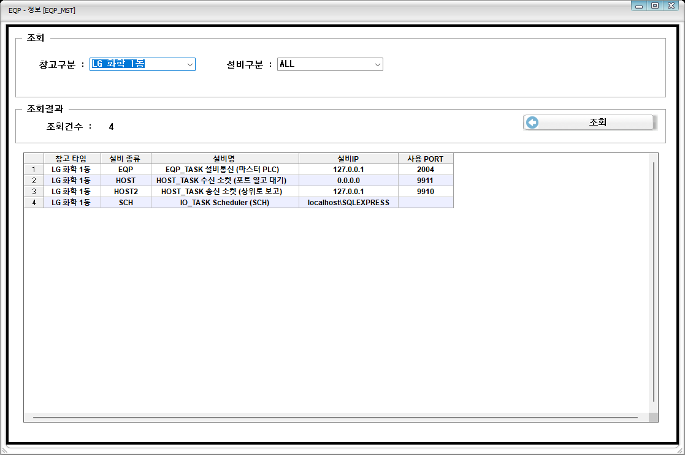
ECS>환경설정 - 통신 연결 정의 (EQP 정보)
■ 메뉴 Path
ECS ▷ 환경설정 ▷ 통신 연결 정의
■ 프로그램 개요
서버 프로그램(EQP=설비 통신, HOST/HOST2=상위 통신, SCH=스케줄러)의 접속 정보와 생존 상태를 조회한다. (EQP_MST)
■ 특기사항
· 설비 구분 콤보 : ALL / EQP / HOST / SCH. HOST 를 고르면 HOST2 까지 함께 조회된다.
· EQP 대표 행은 마스터 PLC 소켓(IP/PORT) 정의를 나타낸다.
LG 화학 1동 ECS | 화면설계서
5

Slide 6
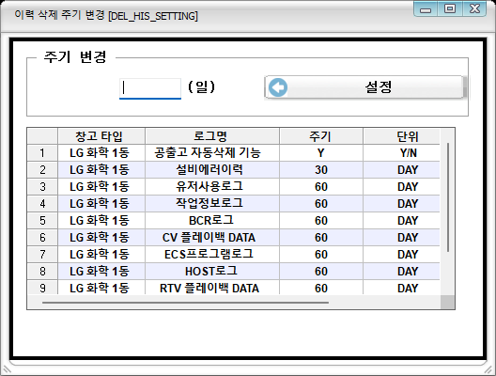
ECS>환경설정 - 로그 삭제 설정 (이력 삭제 주기 변경)
■ 메뉴 Path
ECS ▷ 환경설정 ▷ 로그 삭제 설정
■ 프로그램 개요
로그 테이블별 보존 주기(일)를 조회·변경한다. (DEL_HIS_SETTING)
■ 특기사항
· 그리드에서 행을 클릭하면 그 행의 주기가 (일) 칸에 채워지고 그룹 제목에 선택한 로그명과 현재 주기가 표시된다.
· 값을 고쳐 [설정] 을 누르면 변경되고 유저사용 로그에 기록된다. 공백/0 은 설정할 수 없다.
LG 화학 1동 ECS | 화면설계서
6

Slide 7
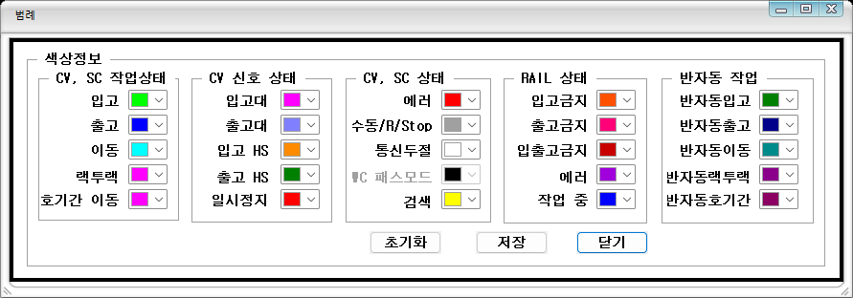
ECS>환경설정 - 범례 (색상정보)
■ 메뉴 Path
ECS ▷ 환경설정 ▷ 범례
■ 프로그램 개요
메인 화면에서 쓰는 색상(작업상태·CV 신호·CV,SC 상태·RAIL·반자동)을 확인·변경한다.
■ 특기사항
· CV, SC 상태의 "WC 패스모드" 는 이 현장에 없는 기능이라 비활성이다.
· S/C·RTV 레일 색은 정지 사유별로 나뉜다 : 입고 금지(주황빨강) / 출고 금지(자홍빨강) / 입출고 정지(진빨강) / 에러(보라) / 작업중(파랑). 붉은 계열은 모두 "정지" 를 뜻하고, 설비 에러만 보라로 빼 사람이 건 정지와 구분한다(크레인 포크는 에러 시 빨강).
LG 화학 1동 ECS | 화면설계서
7

Slide 8
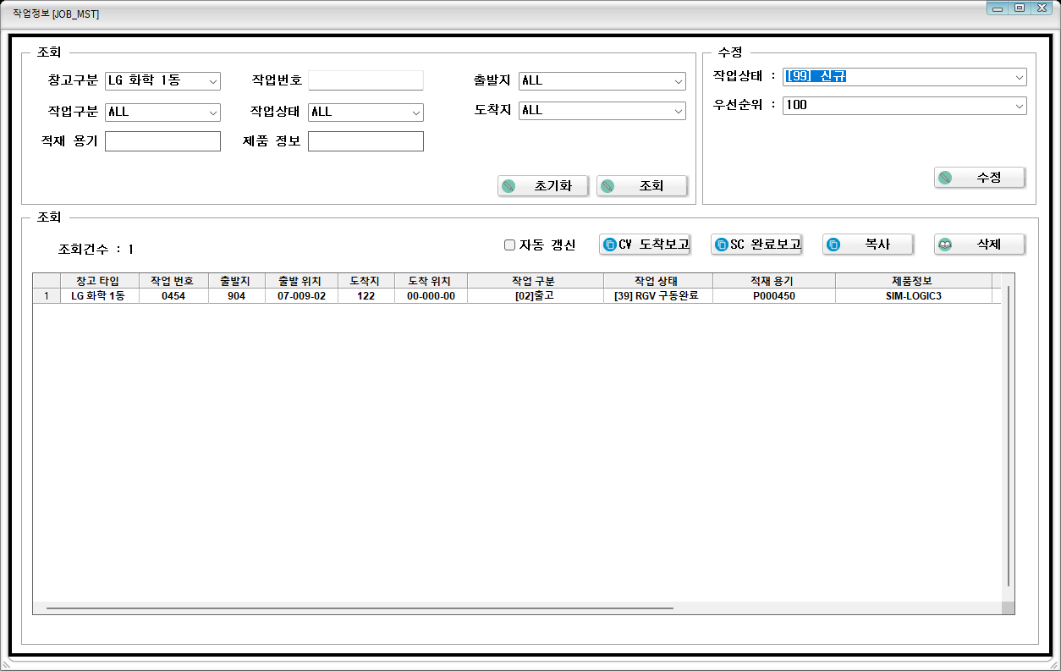
ECS>뷰 - 작업정보
■ 메뉴 Path
ECS ▷ 뷰 ▷ 작업정보
■ 프로그램 개요
진행 중 작업(JOB_MST)을 조회하고 작업상태/우선순위를 수정하거나 삭제·복사·완료 보고를 수행한다.
■ 특기사항
· [자동 갱신] 을 켜면 주기적으로 목록을 다시 읽는다.
· [CV 도착보고]/[SC 완료보고] 는 설비 신호가 유실됐을 때 사람이 대신 보고하는 기능이다.
· [삭제] 는 작업을 지우고, 설비에 남은 지시는 설비 대화상자의 [지시 삭제] 로 정리한다.
LG 화학 1동 ECS | 화면설계서
8

Slide 9
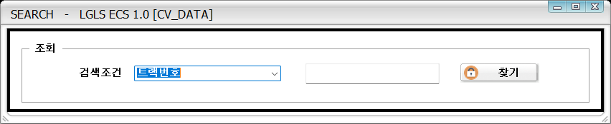
ECS>뷰 - 찾기
■ 메뉴 Path
ECS ▷ 뷰 ▷ 찾기
■ 프로그램 개요
작업번호를 입력하면 그 화물이 있는 트랙/설비를 메인 화면에서 깜빡여 보여 준다(5초).
LG 화학 1동 ECS | 화면설계서
9

Slide 10
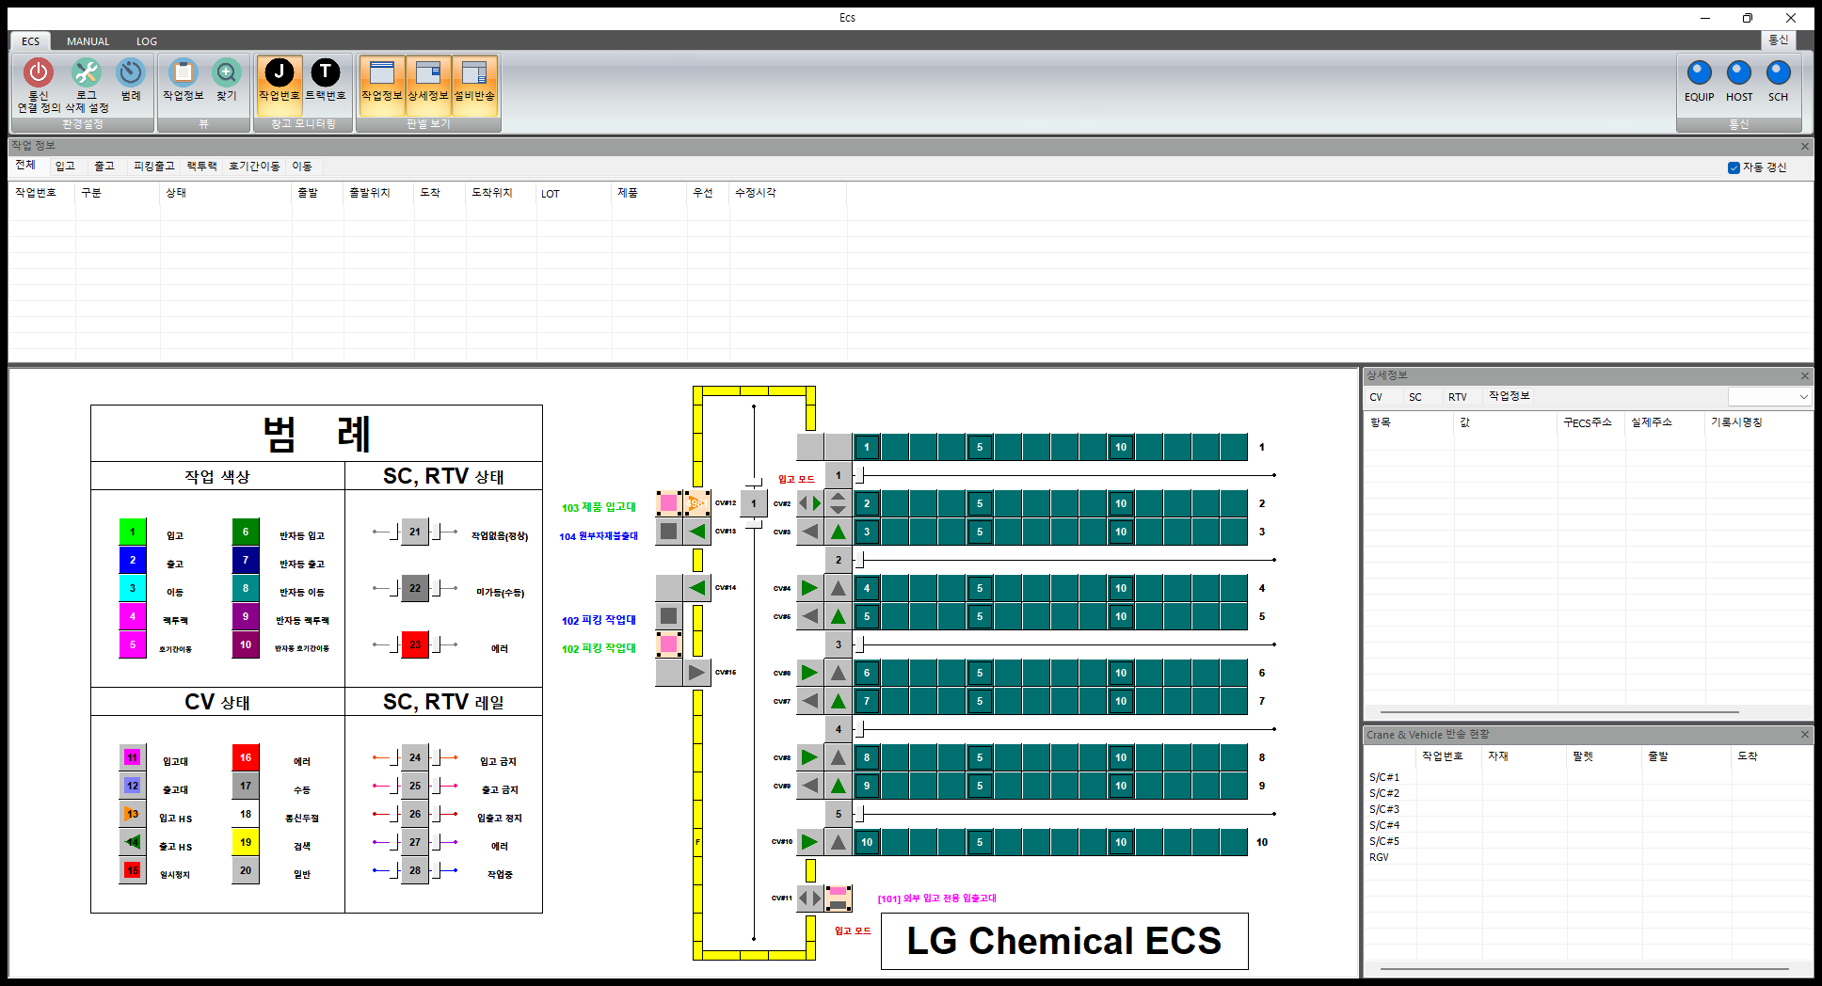
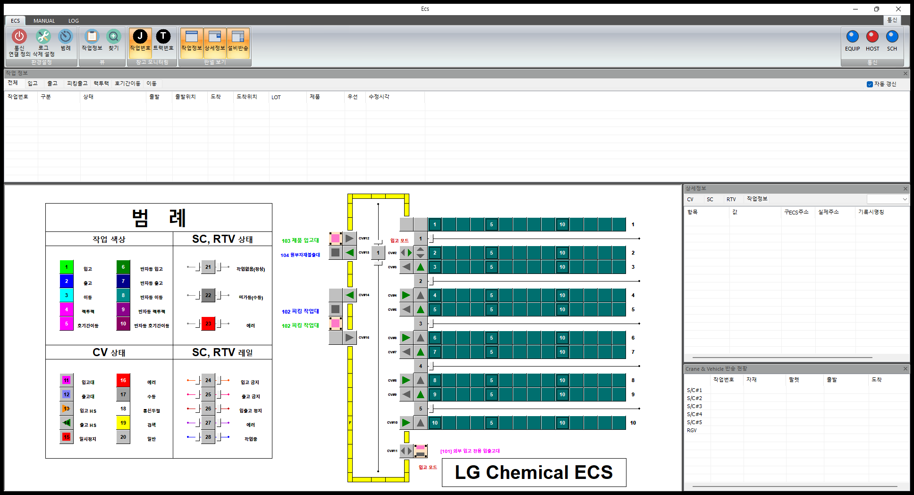

ECS>판넬 보기 - 판넬 보기 (작업정보/상세정보/설비반송)
■ 메뉴 Path
ECS ▷ 판넬 보기
■ 프로그램 개요
작업 목록·설비 상세·크레인 반송 현황을 화면에 붙는 판넬로 한눈에 본다. 버튼 3개를 각각 켜고 끈다. 판넬은 보기 전용이다 - 조작은 설비 대화상자에서 한다.
■ 특기사항
· 작업정보 판넬은 화면 상단에 가로로 넓게 붙는다(작업 목록은 열이 많아 가로가 필요하다).
· 상세정보·설비반송 판넬은 오른쪽에 위아래로 붙는다.
· 메인 화면에서 설비를 클릭하면 상세정보 판넬의 해당 탭이 그 설비로 바뀌고, 설비 대화상자도 함께 뜬다. (2026-09-10 변경 - 종전에는 판넬만 바뀌고 대화상자가 뜨지 않았다)
· 판넬에는 조작 버튼을 두지 않는다. 목록과 상태만 보여 준다(2026-09-10 정리).
· 작업정보 판넬 오른쪽 위 [자동 갱신] 을 켜면 2초마다 목록을 다시 읽는다. 끄면 그 시점 목록이 그대로 멈춘다. 작업이 많고 설비가 바쁘면 목록이 계속 새로 그려져 보기 어려우므로, 살펴볼 때는 꺼 두면 된다.
LG 화학 1동 ECS | 화면설계서
10

Slide 11
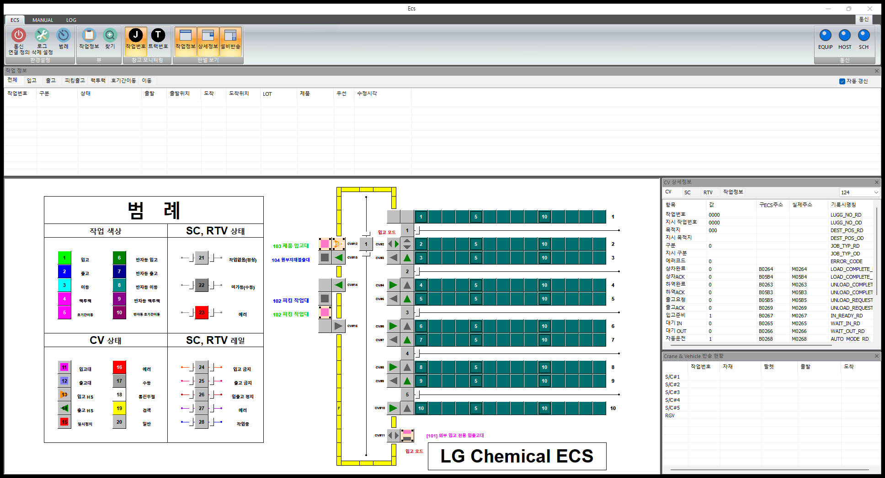

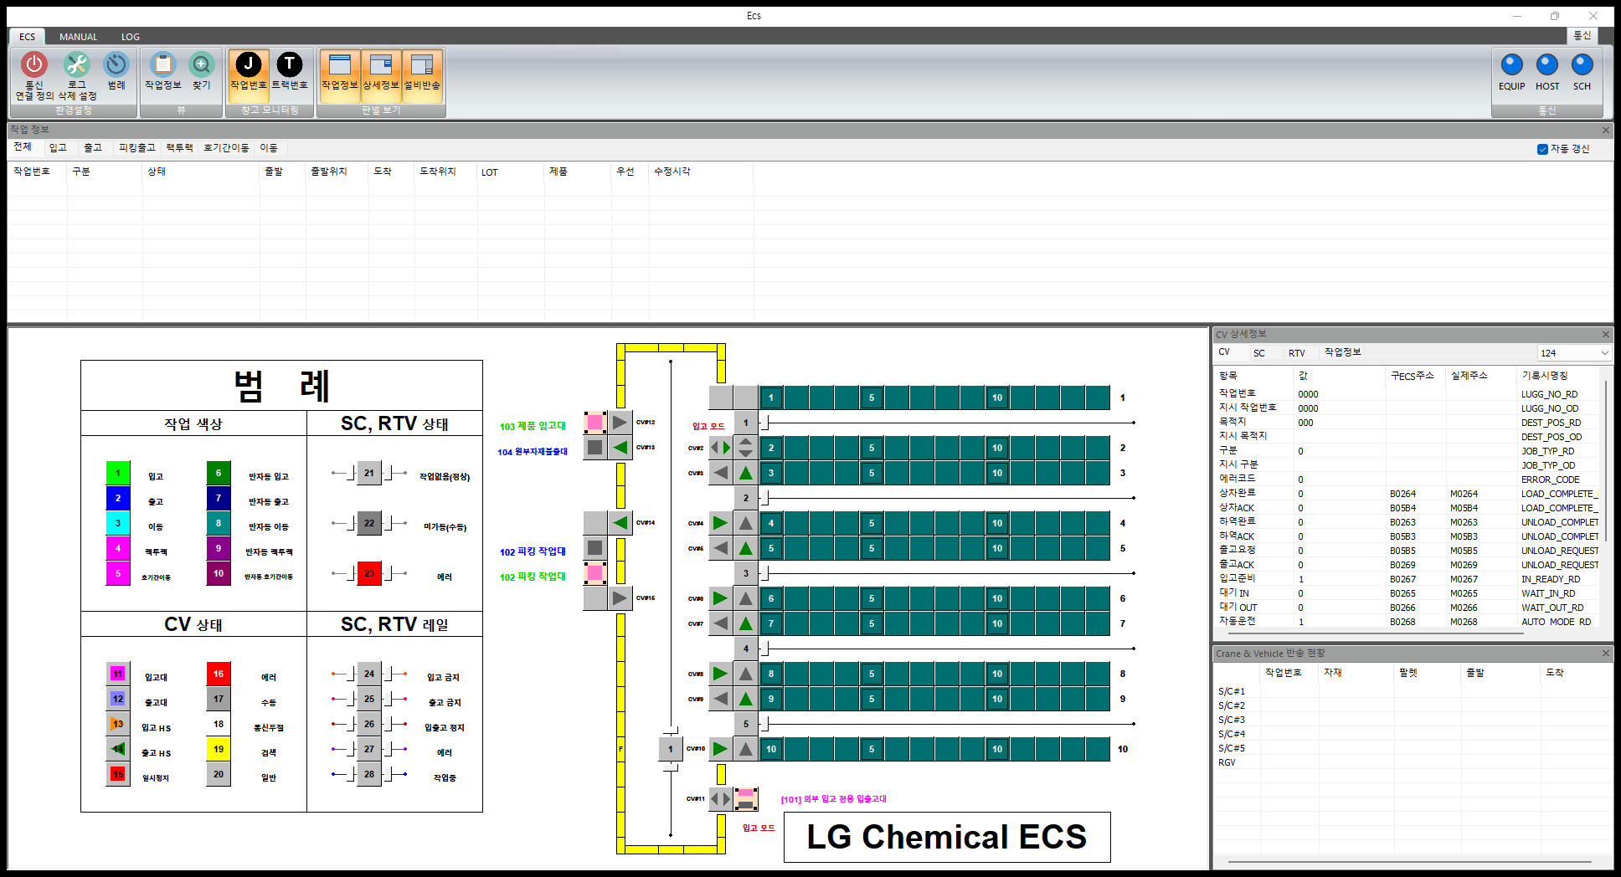
ECS>판넬 보기 - 판넬 3개를 모두 올린 화면
■ 메뉴 Path
ECS ▷ 판넬 보기 (작업정보 + 상세정보 + 설비반송)
■ 프로그램 개요
세 판넬을 모두 올렸을 때의 화면 구성. 위쪽 전폭이 작업정보, 오른쪽 위가 상세정보, 오른쪽 아래가 설비반송, 남은 왼쪽 아래가 창고 모니터링이다.
■ 특기사항
· 작업정보 판넬은 열이 많아 화면 상단에 가로로 넓게 붙는다. 오른쪽 위 [자동 갱신] 으로 2초 주기 갱신을 켜고 끈다.
· 상세정보 판넬은 메인 화면에서 클릭한 설비를 따라간다. CV / SC / RTV / 작업정보 탭으로 나뉜다.
· 설비반송 판넬은 크레인 5대와 RGV 의 반송 현황을 한 줄씩 보여 준다.
· 판넬은 보기 전용이다. 조작은 설비 대화상자에서 한다.
· 판넬을 모두 끄면 창고 모니터링이 화면 전체를 쓴다.
LG 화학 1동 ECS | 화면설계서
11

Slide 12

ECS>창고 모니터링 - 작업번호 / 트랙번호 표시 전환
■ 메뉴 Path
ECS ▷ 창고 모니터링 ▷ 작업번호 · 트랙번호
■ 프로그램 개요
메인 화면 각 위치에 표시할 문자를 작업번호 / 트랙번호 중에서 고른다.
LG 화학 1동 ECS | 화면설계서
12

Slide 13
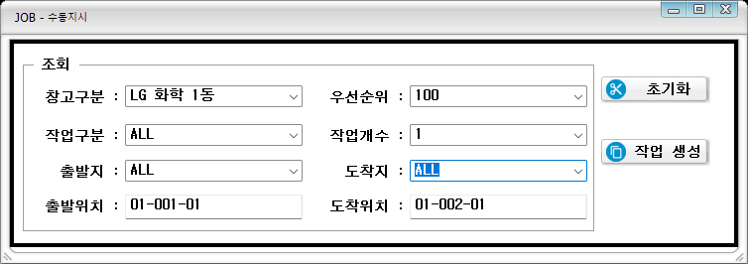
MANUAL - JOB 수동지시
■ 메뉴 Path
수동조작 ▷ 작업
■ 프로그램 개요
창고/작업구분/출발지/도착지/위치를 지정해 작업을 직접 생성한다(수동 운전용).
■ 특기사항
· 작업개수를 지정하면 같은 조건으로 여러 건을 만든다.
· 반자동(1x) 작업은 상위에 보고하지 않고 완료 시 삭제된다.
LG 화학 1동 ECS | 화면설계서
13

Slide 14
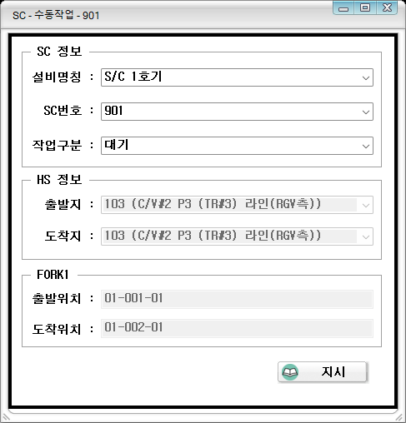
MANUAL - 크레인 수동작업
■ 메뉴 Path
수동조작 ▷ 크레인
■ 프로그램 개요
크레인 한 대에 H/S(트랙)·셀 위치를 지정해 직접 이송 지시를 낸다.
■ 특기사항
· H/S 목록은 그 크레인 측 C/V 의 트랙(RGV측/S/C측)으로 채워진다.
· 그 크레인에 진행 중인 지시가 있으면 수동 지시를 거부한다 - 먼저 SC 상태창의 [지시 삭제] 로 정리한다.
LG 화학 1동 ECS | 화면설계서
14

Slide 15
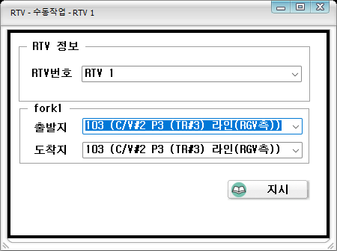
MANUAL - RTV(RGV) 수동작업
■ 메뉴 Path
수동조작 ▷ RTV
■ 프로그램 개요
RGV 에 출발지/도착지 트랙을 지정해 직접 반송 지시를 낸다.
■ 특기사항
· 출발지·도착지는 RGV 가 정차하는 실제 트랙번호(103,105,…,131)로 표시된다.
· 출발지=도착지 지시는 거부되고, 진행 중 지시가 있으면 거부된다(스케줄러 지시 덮어쓰기 방지).
LG 화학 1동 ECS | 화면설계서
15

Slide 16
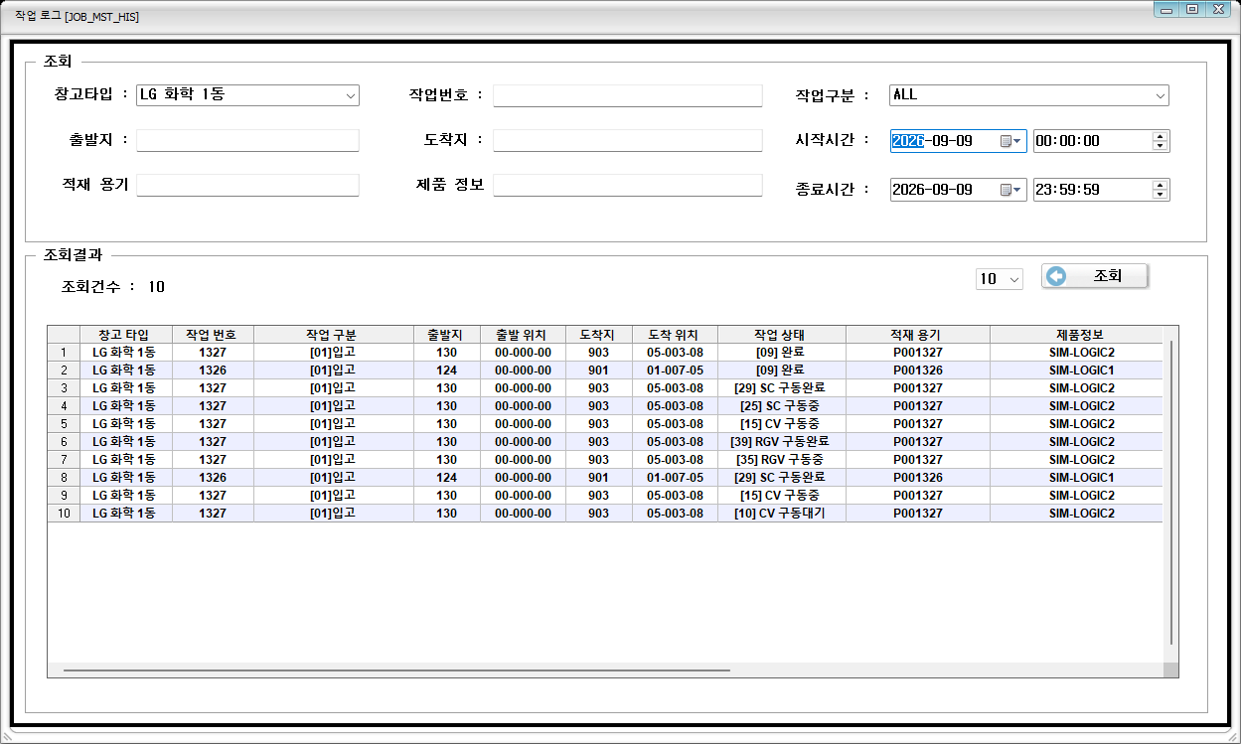
LOG - 작업 로그
■ 메뉴 Path
로그 ▷ 작업로그
■ 프로그램 개요
작업 이력(JOB_MST_HIS)을 기간/작업번호/상태로 조회한다.
LG 화학 1동 ECS | 화면설계서
16

Slide 17
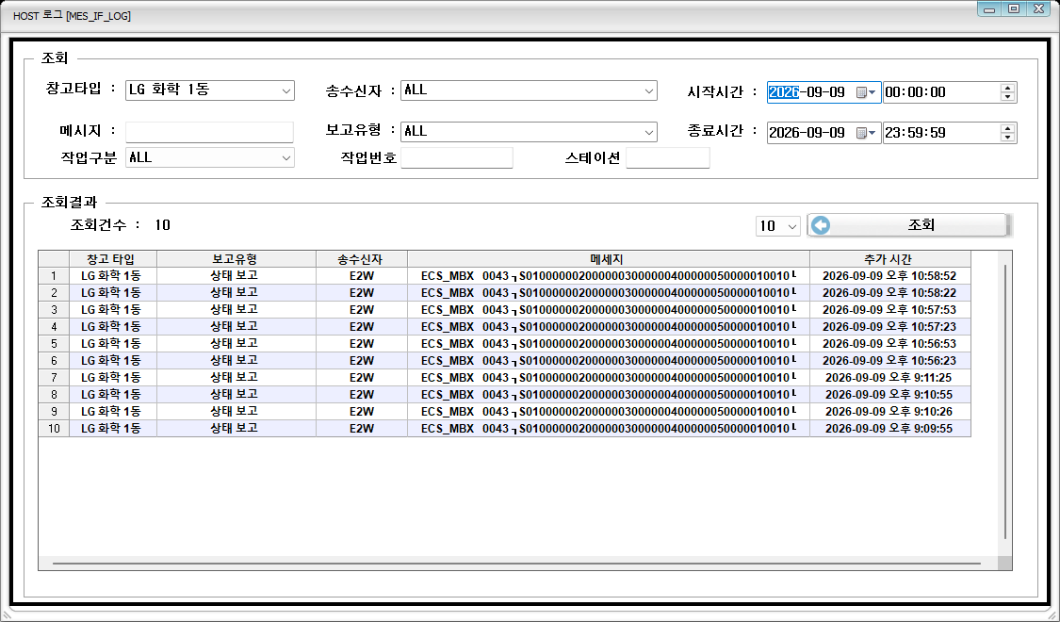
LOG - HOST 로그
■ 메뉴 Path
로그 ▷ HOST로그
■ 프로그램 개요
상위(WMS/IMS)와 주고받은 전문 이력을 조회한다.
■ 특기사항
· 전문 : O(작업지시) R(응답) M(모드 전환) S(상태보고) E(에러보고) F(완료)
LG 화학 1동 ECS | 화면설계서
17

Slide 18
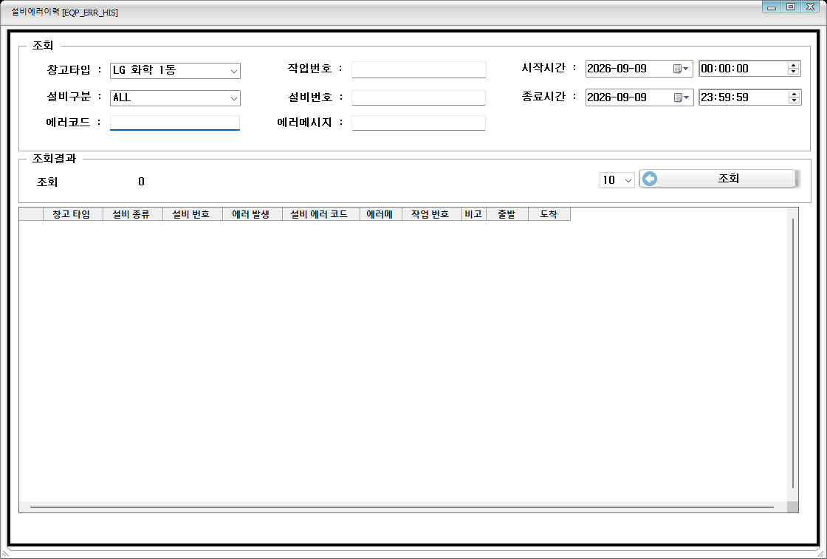
LOG - 설비에러이력
■ 메뉴 Path
로그 ▷ 설비에러이력
■ 프로그램 개요
설비(CV/SC/RTV) 에러 발생·해제 이력을 조회한다. (EQP_ERR_HIS)
LG 화학 1동 ECS | 화면설계서
18

Slide 19
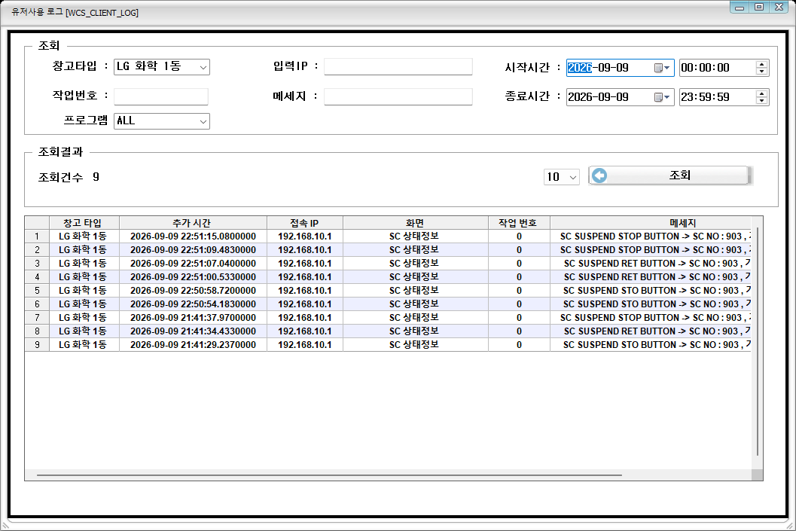
LOG - 유저사용 로그
■ 메뉴 Path
로그 ▷ 유저사용로그
■ 프로그램 개요
운전 화면에서 사람이 수행한 조작(지시/삭제/설정 변경) 기록을 조회한다. (WCS_CLIENT_LOG)
LG 화학 1동 ECS | 화면설계서
19

Slide 20
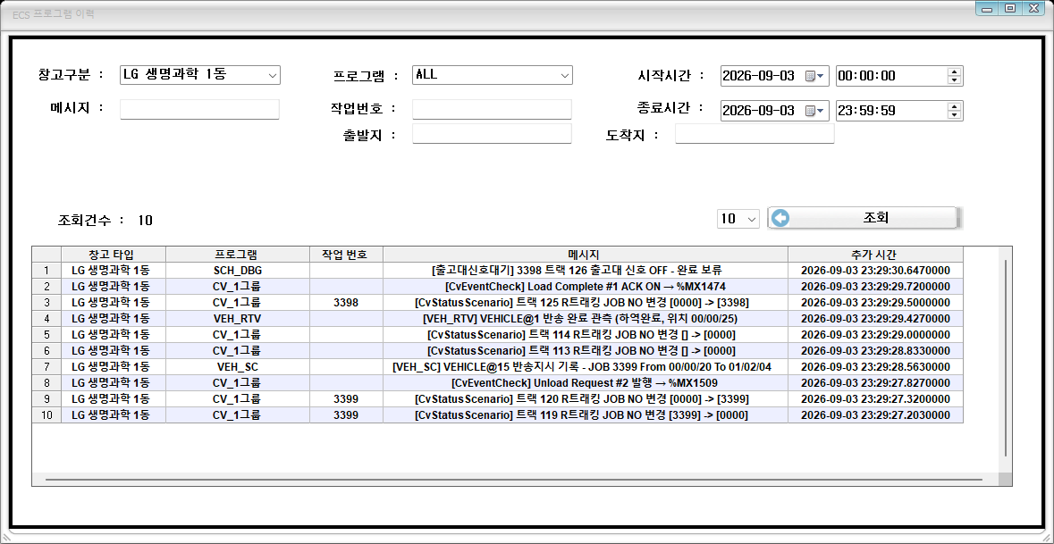
LOG - 알람 (ECS 프로그램 이력)
■ 메뉴 Path
로그 ▷ 알람
■ 프로그램 개요
서버 프로그램(스케줄러/설비 통신/상위 통신)이 남긴 운전 이력(WCS_LOG_PGR)을 프로그램·시간·작업번호로 조회한다.
■ 특기사항
· 정체 작업 알림창도 이 이력을 근거로 뜬다(작업이 같은 상태로 오래 머물면 경고).
LG 화학 1동 ECS | 화면설계서
20

Slide 21
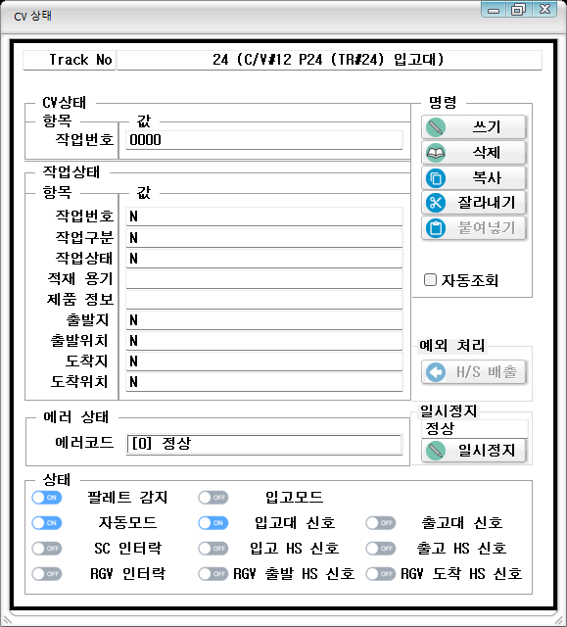
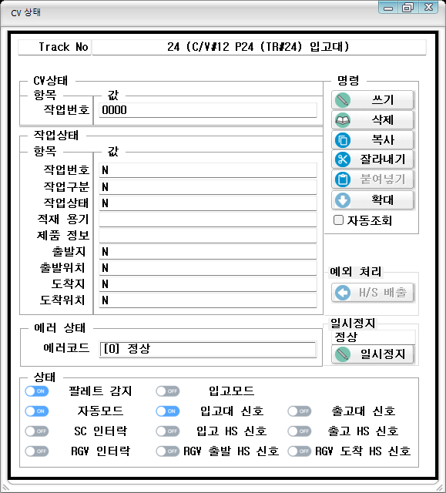
설비 대화상자 - CV 상태
■ 메뉴 Path
메인 화면에서 컨베이어 클릭
■ 프로그램 개요
컨베이어(트랙 2개)의 PLC 신호와 작업 정보를 보고, 작업번호 쓰기/삭제/복사/잘라내기/붙여넣기를 수행한다.
■ 특기사항
· [쓰기] 는 그 트랙의 작업번호를 새로 넣는다. 실물 화물이 있는데 시스템이 모르는 경우 작업번호를 인식시킬 때 쓴다.
· 예외 처리 그룹의 [H/S 배출] 은 출고 H/S 에 놓인 작업 없는 화물을 출고대로 내보낸다. 비상 확인창이 뜨며, 반자동 출고 작업을 만들어 상위 보고 없이 처리한다(아래 예외 처리 참조).
· 도착지·작업구분 입력란은 뺐다. 이 현장은 컨베이어에 도착지·작업구분을 내려보내지 않는다 - PLC 로 나가는 것은 방향(D300+N-1)과 작업번호 트래킹(R영역) 이다.
LG 화학 1동 ECS | 화면설계서
21

Slide 22
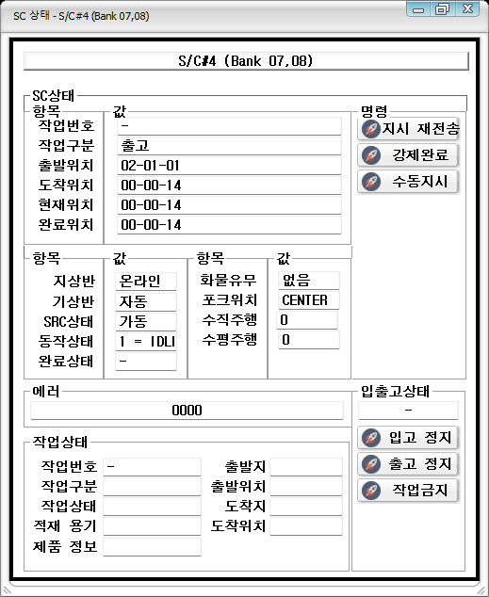
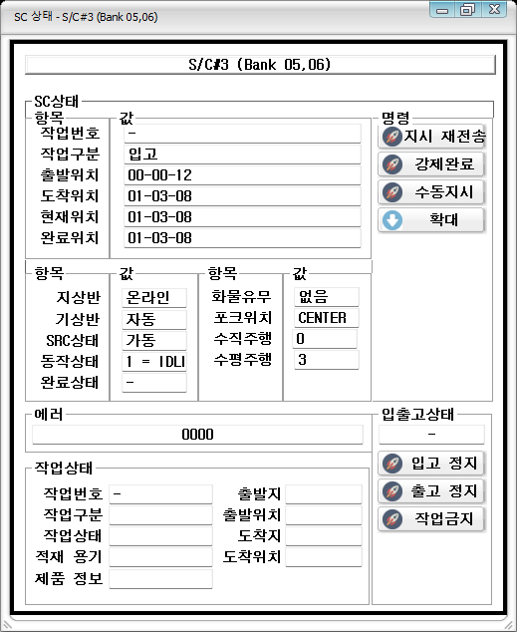
설비 대화상자 - SC 상태
■ 메뉴 Path
메인 화면에서 크레인(랙 열 번호) 클릭
■ 프로그램 개요
크레인 상태·차상 화물·좌표·에러와 작업 상태를 본다. 명령은 지시 재전송 / 삭제 / 강제완료 / 수동지시.
■ 특기사항
· 작업상태는 두 열(왼쪽 작업번호·구분·상태·적재용기·제품정보, 오른쪽 출발지·출발위치·도착지·도착위치).
· [지시 삭제] 는 설비에 남은 지시(OD)와 요청 플래그를 함께 비운다.
· [수동지시] 는 MANUAL > 크레인 창을 연다.
LG 화학 1동 ECS | 화면설계서
22

Slide 23
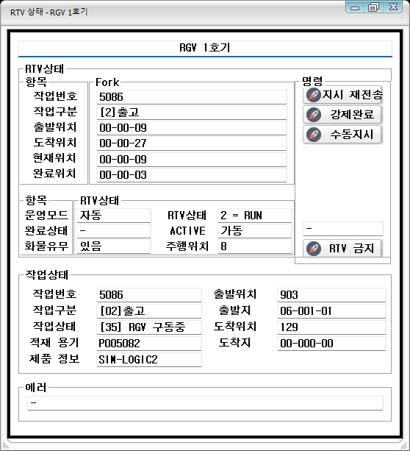
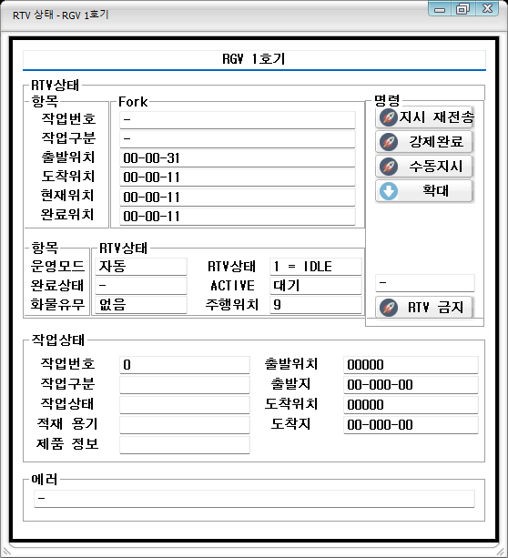
설비 대화상자 - RTV(RGV) 상태
■ 메뉴 Path
메인 화면에서 RGV 클릭
■ 프로그램 개요
RGV 상태와 작업 상태를 본다. 명령은 지시 재전송 / 삭제 / 강제완료 / 수동지시, 명령 그룹 아래에 일시정지(상태 표시 + 버튼).
■ 특기사항
· RGV 가 지시를 받지 않을 때(요청 플래그 잔류) [지시 삭제] 로 풀 수 있다.
LG 화학 1동 ECS | 화면설계서
23

